Slide 1

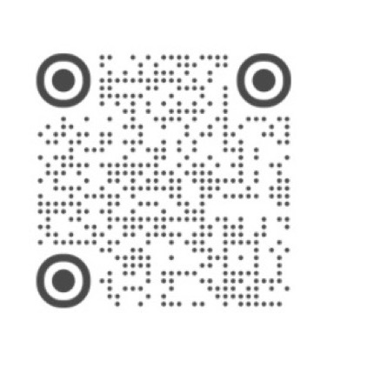
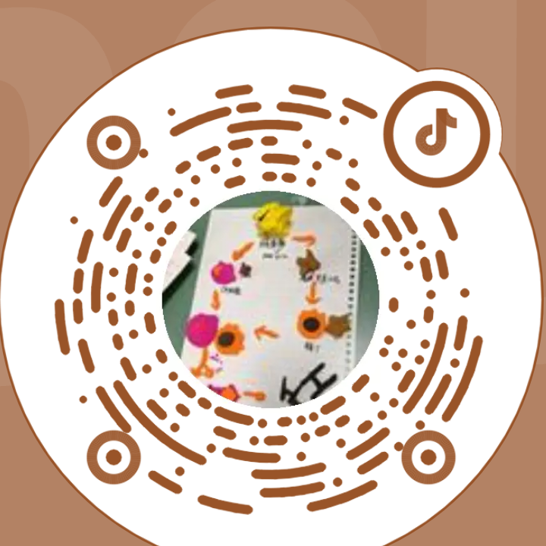
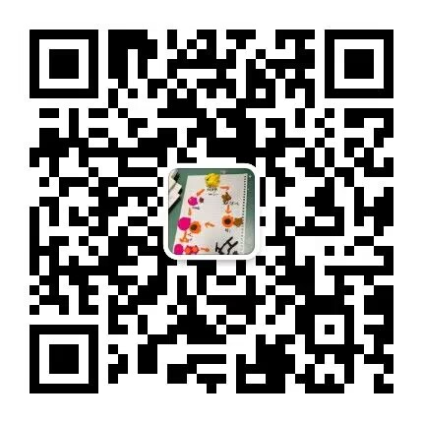
WEEK 05 · 高一序列班会
比成绩更重要的，
是品质
让这张成绩单，
成为可以相信的证据
XX中学 · 半期考试诚信教育 · 通用版
微信公众号
抖音
小红书
爱上生物课
金老师教生物
金老师教生物
Notes:
【时间】0:00—0:45
【互动】安静进入，不马上讨论处分。
【讲解提示】先给学生看画面。开场只说：半期考试快到了，今天我们先讨论一件比考多少分更早的问题——这张成绩单，能不能被相信。
[Sources]
- Original visual generated with OpenAI ImageGen for this deck (2026-08-13).
- User-owned contact QR assets reused from the previously created Week 3 deck.

Slide 2
00 / 核心追问
02
?
如果一次高分不能说明
你的真实水平，
它还剩下什么？
20秒安静思考。不要急着给出“标准答案”。
高分 ≠ 证据
除非它是真的
请用一个词回答：真实的成绩能给我什么？
Notes:
【时间】0:45—2:00
【互动】20秒静默；随后每人只用一个词回应。
【讲解提示】不追问任何学生是否有过违规经历。把回答写在黑板：方向、安心、公平、信任等。
[Sources]
- No external sources. Content adapted from the user-authored Week 5 lesson plan and worksheet.

Slide 3
00 / 真实成绩的价值
03
真实的成绩，至少给我四样东西
分数可以暂时不好看，但它必须能够告诉我下一步。
01
方向
知道下一步先补哪里
02
安心
不必担心事实被揭开
03
公平
每个人在同一规则下展示努力
04
信任
别人可以相信我的承诺与结果
真实不是羞耻，真实是改进的入口。
Notes:
【时间】2:00—4:00
【互动】邀请学生补充‘真实成绩还能给我什么’。
【讲解提示】收束：一个不真实的高分，可能让人开心一天，却会让下一步失去方向。
[Sources]
- No external sources. Content adapted from the user-authored Week 5 lesson plan and worksheet.

Slide 4
WEEK 05 / EXAM INTEGRITY
04
01
压力先被看见
诚信不是没有压力，而是不让压力替我作决定。
TRUE / FAIR / TRUSTWORTHY
Notes:
【时间】4:00—4:20
【互动】章节转场。
【讲解提示】告诉学生：接下来不讨论谁做过什么，只观察哪些压力最容易让人动摇。
[Sources]
- No external sources. Content adapted from the user-authored Week 5 lesson plan and worksheet.

Slide 5
01 / 压力显影
05
哪一种压力，最容易让人动摇？
在学案上匿名勾选，可多选；我们只看压力分布，不追问个人经历。
01
怕让父母失望
02
怕排名下降
压力可以被理解，
但不能替我决定。
03
同伴请求不好拒绝
04
觉得别人也会这样做
其他：________________
Notes:
【时间】4:20—9:00
【互动】匿名勾选；举手或便利贴统计。
【讲解提示】只呈现压力分布。可说：诚信是在压力真正来到时，仍然知道下一步怎么做。
[Sources]
- No external sources. Content adapted from the user-authored Week 5 lesson plan and worksheet.

Slide 6
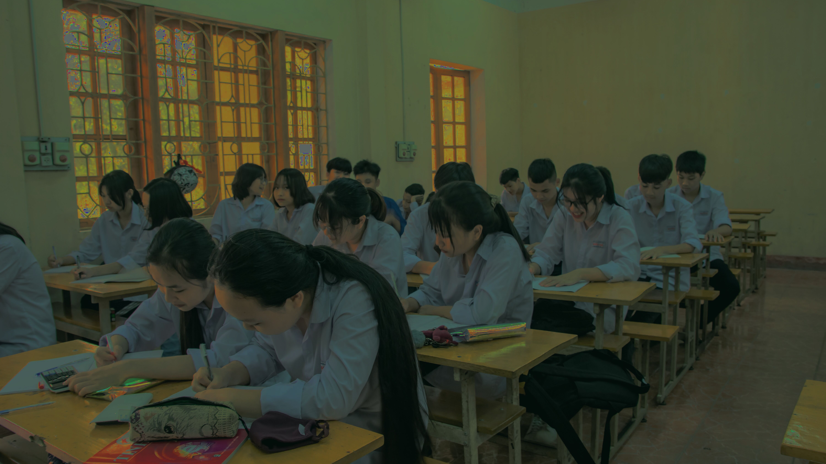
三个时刻
真正的诚信，
发生在压力来到的
那一秒。
考前信息 · 考中请求 · 考后说辞
不是背答案，
是练习作选择。
Notes:
【时间】9:00—9:20
【互动】4—6人小组，先独立阅读，再选一则重点讨论。
【讲解提示】小组必须带走三样东西：选择、理由、现场说得出口的一句话。
[Sources]
- User-owned classroom image reused from the previously created Week 3 deck.

Slide 7

情境 01 / 考前的信息
07
考前，班级群突然出现一张
来源不明的“半期重点题”。
发送者说：
“听说很准，先转存再说。”
你无法确认来源，
但已经有人催你转发。
你会怎么处理？
Notes:
【时间】9:20—12:00
【互动】独立写选择与理由，再小组讨论。
【讲解提示】追问：如果人人都‘先存再说’，信息会怎样扩散？什么做法既不扩散，也不给谣言增加可信度？
[Sources]
- Original visual generated with OpenAI ImageGen for this deck (2026-08-13).

Slide 8
情境 01 / 决策复盘
08
“先转存再说”，其实已经作出了选择
正确动作不需要轰轰烈烈，但要足够明确。
01
02
03
04
先不转发
核实来源
保留现场
必要时说明
停止扩散
只相信正式通知
不改写、不添油加醋
向老师陈述事实
现场能说出口的话：
“这张图来源不明，我不转发。我们按老师的正式通知复习。”
Notes:
【时间】12:00—13:30
【互动】小组选一句最自然的拒绝话术。
【讲解提示】允许学生换成自己的语言，但底线不能模糊：不扩散、不伪装成确定信息。
[Sources]
- No external sources. Content adapted from the user-authored Week 5 lesson plan and worksheet.

Slide 9

情境 02 / 考中的请求
09
关系很好的同桌
轻轻碰你，
用口型问一道选择题。
你知道他最近压力很大，
也担心拒绝后关系变僵。
你会怎么做？
Notes:
【时间】13:30—16:00
【互动】小组写下动作和一句拒绝。
【讲解提示】追问：你的动作保护了谁？什么说法既守住边界，又不给同伴贴标签？
[Sources]
- Original visual generated with OpenAI ImageGen for this deck (2026-08-13).

Slide 10
情境 02 / 决策复盘
10
拒绝答案，不等于拒绝朋友
真正的帮助，不会把两个人一起推向违规。
我拒绝的是
我保留的是
共同违规
考后帮助
“我不能给答案，考完我可以陪你一起看这道题。”
平静、清楚、可执行，不羞辱同伴。
Notes:
【时间】16:00—17:30
【互动】全班共同打磨一句拒绝话术。
【讲解提示】如果学生说‘拒绝就是不讲义气’，先承认关系压力，再区分：陪朋友承担结果，与替朋友制造不真实。
[Sources]
- No external sources. Content adapted from the user-authored Week 5 lesson plan and worksheet.

Slide 11
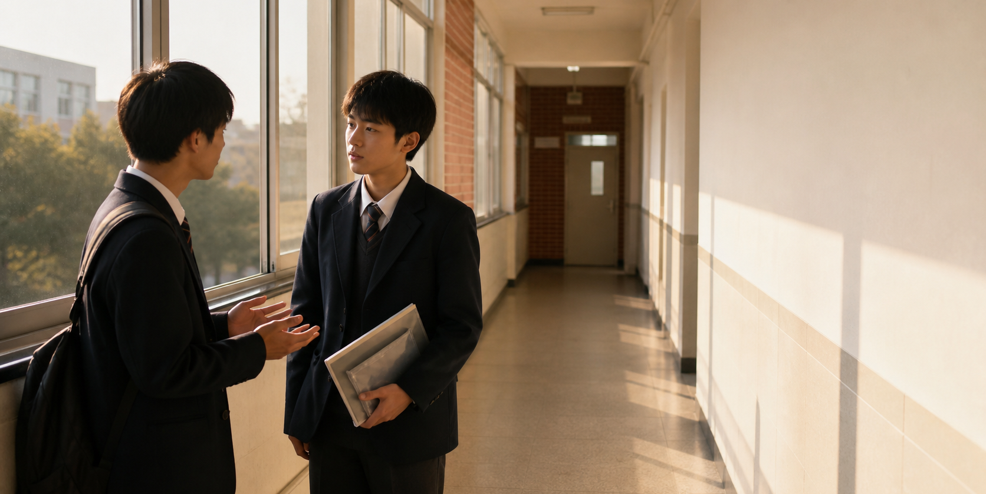
情境 03 / 考后的说辞
11
朋友因携带手机
被老师询问。
他请你说：
“他只是忘记关机，没有看。”
“朋友就该帮我这一次。”
你会怎么回应？
Notes:
【时间】17:30—20:00
【互动】小组写下回应和理由。
【讲解提示】强调：课堂不判断具体手机违规认定；具体规则以学校正式文件为准。此处只讨论是否替别人制造一段不真实。
[Sources]
- Original visual generated with OpenAI ImageGen for this deck (2026-08-13).

Slide 12
情境 03 / 决策复盘
12
可以陪他面对事实，不能替他制造事实
关系可以保留，边界也必须清楚。
可以做
不能做
01
陪他说明情况
01
替他确认自己不知道的事
02
提醒他只陈述事实
02
统一说辞掩盖事实
03
陪他寻找老师或家长支持
03
用‘义气’要求别人一起承担违规
帮助一个人承担后果，比帮助他逃避事实更接近朋友。
Notes:
【时间】20:00—21:00
【互动】请学生把‘朋友就该帮我’改写成更成熟的帮助方式。
【讲解提示】批评行为，不给人贴标签；保留改正和重新建立信任的空间。
[Sources]
- No external sources. Content adapted from the user-authored Week 5 lesson plan and worksheet.

Slide 13
三则情境 / 小组复盘
13
你的做法，保护了谁？
从‘我会不会被抓’转向‘我的选择影响了什么’。
01
02
03
04
保护自己
保护同伴
保护全班
保护未来
保留真实的学习依据
不把关系变成共同违规
让守规则的人不吃亏
让承诺与结果仍可被相信
判断一个选择：看它是否真实、公平，也看它能否公开解释。
Notes:
【时间】21:00—21:20
【互动】每个情境请1—2组发言；每组只回答‘保护了谁’。
【讲解提示】用这一问将三则情境连接到后面的‘侥幸账本’。
[Sources]
- No external sources. Content adapted from the user-authored Week 5 lesson plan and worksheet.

Slide 14
WEEK 05 / EXAM INTEGRITY
14
02
算清侥幸账
眼前得到的很短，后来失去的往往更长。
TRUE / FAIR / TRUSTWORTHY
Notes:
【时间】21:20—21:40
【互动】章节转场。
【讲解提示】邀请学生从刚才的情境中任选一则，准备说出‘眼前得到’与‘后来失去’。
[Sources]
- No external sources. Content adapted from the user-authored Week 5 lesson plan and worksheet.

Slide 15
02 / 诚信账本
15
作弊最隐蔽的代价，不只是处分
把眼前收益和长期损失放在同一张账本上。
眼前可能得到
后来可能失去
01
一个答案或几分
01
对薄弱点的判断
02
一次关系上的“好说话”
02
他人的公平机会
03
暂时避开批评
03
师生与同伴的信任
04
短暂保护自尊
04
面对错误并修正的能力
分数可以再提高；一旦习惯用不真实保护自己，下一次作选择会更难。
Notes:
【时间】21:40—29:00
【互动】板书两列；学生任选一个情境补充。
【讲解提示】不要只讲处分。把回答归入：真实水平、公平机会、可信关系、未来选择。
[Sources]
- No external sources. Content adapted from the user-authored Week 5 lesson plan and worksheet.

Slide 16
02 / 诚信保护什么
16
诚信保护的，是一条能够继续成长的证据链
真实结果让后面的判断、关系和选择都有依据。
01
02
03
04
真实水平
公平机会
可信关系
未来选择
知道漏洞在哪里
守规则的人不吃亏
承诺与结果可被相信
目标与支持有真实依据
真实 → 判断 → 信任 → 选择
Notes:
【时间】29:00—35:00
【互动】四人分角色解释四层价值，再连成一条证据链。
【讲解提示】核心收束：真实的成绩也许不够漂亮，却能告诉我下一步该学什么。
[Sources]
- No external sources. Content adapted from the user-authored Week 5 lesson plan and worksheet.

Slide 17
02 / 核心结论
17
“
诚信不是把自己
包装得完美，
而是允许结果真实。
真实可能暂时不好看，
但它给成长留下了入口。
不是终审判决
是下一步的起点
Notes:
【时间】35:00—35:20
【互动】全班默读一次。
【讲解提示】避免‘作弊一次就是坏学生’的人格化语言。说明行为后果，同时保留改正和重建信任的可能。
[Sources]
- No external sources. Content adapted from the user-authored Week 5 lesson plan and worksheet.

Slide 18
03 / 行动罗盘
18
压力来到时，用“停—判—做—报”接管下一步
不是等情绪消失，而是先做一个最小而正确的动作。
停
报
行动
罗盘
先不转发、不回应、不伸手
必要时只陈述事实
判
做
真实？公平？能公开解释？
选择最小而明确的正确动作
疑似泄题、设备异常或持续干扰：及时向监考教师或指定人员说明。
Notes:
【时间】35:20—39:00
【互动】教师逐步讲解，学生在学案上圈出自己最容易忘的一步。
【讲解提示】‘报’不是扩散或添油加醋，只陈述自己看见和经历的事实；具体路径以学校正式要求为准。
[Sources]
- No external sources. Content adapted from the user-authored Week 5 lesson plan and worksheet.

Slide 19
03 / 两人演练
19
把“正确”说成一句现场真的能用的话
任选一个情境：一人提出压力，一人用一句话回应，然后交换。
01
考前
“这张图很准，先存了再说。”
我会说：____________________________
02
考中
“就一道选择题，告诉我吧。”
我会说：____________________________
03
考后
“朋友就该帮我这一次。”
我会说：____________________________
标准只有三个：清楚 · 平静 · 可执行
Notes:
【时间】39:00—41:00
【互动】两人演练；教师巡回听话术。
【讲解提示】关注过度强硬、羞辱或威胁的表达，帮助学生改成清楚、平静、可执行的语言。
[Sources]
- No external sources. Content adapted from the user-authored Week 5 lesson plan and worksheet.

Slide 20
03 / 我的半期考试诚信承诺
20
写下三个别人能看见、自己能核对的动作
承诺自留，不点名朗读，不进行公开排名。
01
02
03
考前
考中
考后
我会主动检查：
信息来源、电子设备、物品放置
遇到同伴请求或异常时：
我会先停，再做明确动作
需要说明情况时：
只陈述事实，不统一说辞
我的动作：
________________________
________________________
我的动作：
________________________
________________________
我的动作：
________________________
________________________
本校规则占位：设备放置 __________ 异常报告 __________ 违规认定与处理以学校正式通知为准
Notes:
【时间】41:00—44:00
【互动】独立完成学案并签名或画个人符号。
【讲解提示】提醒：承诺不是写给老师看的漂亮话。写一个别人能看见、你自己能核对的动作。学校规则请教师课前按正式文件补充。
[Sources]
- No external sources. Content adapted from the user-authored Week 5 lesson plan and worksheet.

Slide 21

让成绩成为
可以相信的证据
半期考试只是一段学习的测量，
不是对一个人的终审判决。
真实的结果，
会带我们走向更清楚的下一步。
真实 · 公平 · 信任 · 选择
Notes:
【时间】44:00—45:00
【互动】学生给承诺签名或画个人符号，折起自留。
【讲解提示】收束：比一张漂亮成绩单更重要的，是这张成绩单可以被相信；比一次高分更长久的，是你在没人替你作决定时，仍然愿意守住真实。
[Sources]
- Original visual generated with OpenAI ImageGen for this deck (2026-08-13).

